Slide 1
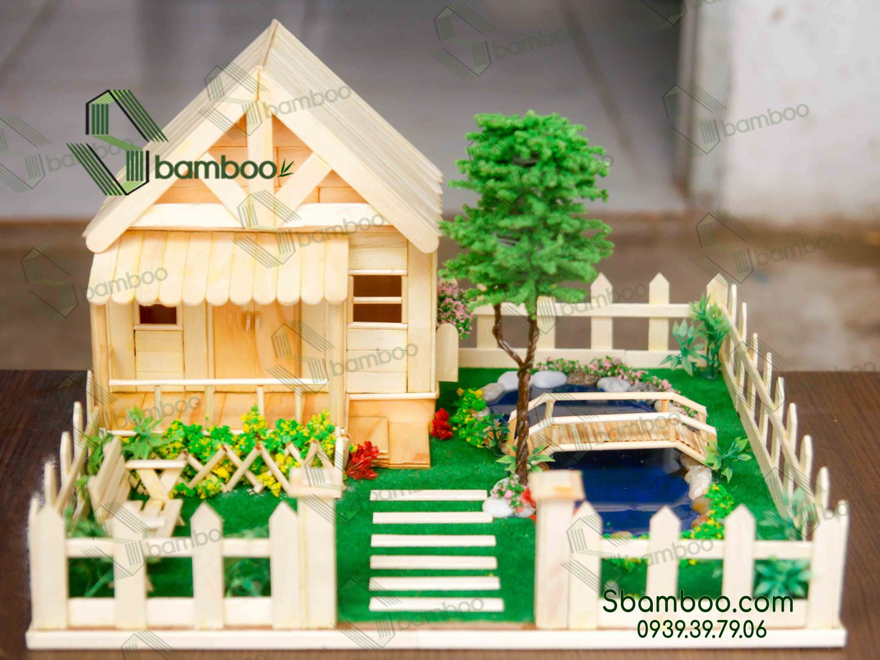
Tiết 31 - BÀI 2: MÔ HÌNH NGÔI NHÀ 3D (Tiết 1)

Slide 2
Tiết 31 - BÀI 2: MÔ HÌNH NGÔI NHÀ 3D (Tiết 1)

Slide 3
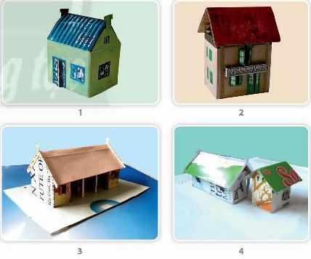
Tiết 31 - BÀI 2: MÔ HÌNH NGÔI NHÀ 3D (Tiết 1)
I/ KHÁM PHÁ MÔ HÌNH NGÔI NHÀ.
Hs nhận xét: về hình khối, cấu trúc,
Màu sắc, vật liệu tạo mô hình ngôi nhà?

Slide 4
Tiết 31 - BÀI 2: MÔ HÌNH NGÔI NHÀ 3D (Tiết 1)
I/ KHÁM PHÁ MÔ HÌNH NGÔI NHÀ.
- Các em liên hệ đến ngôi nhà của gia đình mình và ở địa phương,
- Ngôi nhà được tạo bởi các hình
Chữ Nhật, tam giác
- Mỗi ngôi nhà được làm từ các hình khối, vật liệu khác nhau: bìa cứng, vỏ hộp sữa,...
- Hình dáng mỗi ngôi nhà khác nhau: nhà một tầng, nhà cao tầng.

Slide 5
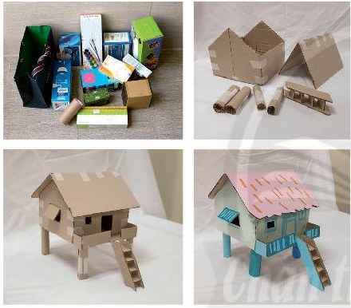
Tiết 31 - BÀI 2: MÔ HÌNH NGÔI NHÀ 3D (Tiết 1)
II/ CÁCH TẠO MÔ HÌNH NGÔI NHÀ 3D TỪ VẬT LIỆU TÌM ĐƯỢC.
Các em hãy quan sát và nêu cách thực hiện tạo ngôi nhà?
HS quan sát hình ở trang 64 SGK Mĩ thuật 6

Slide 6
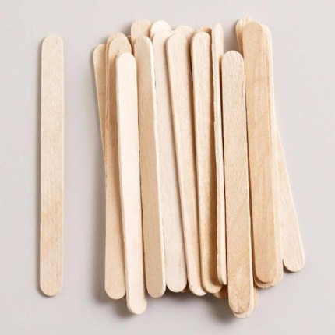
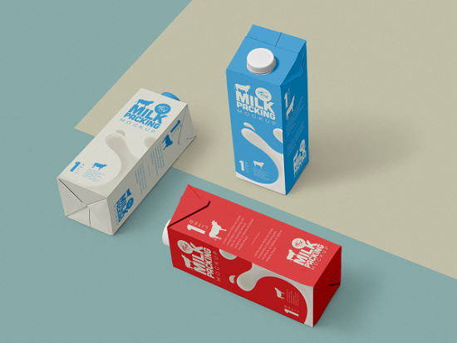
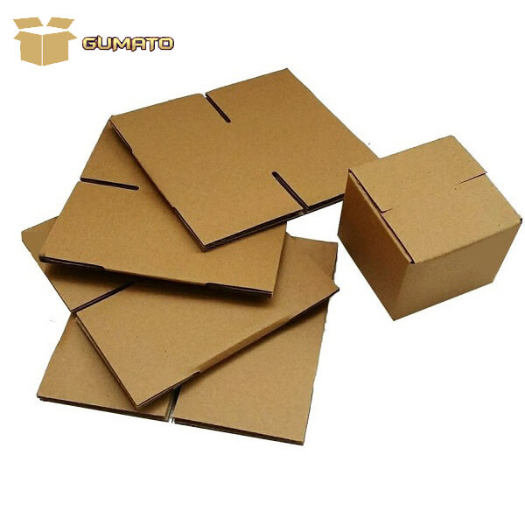
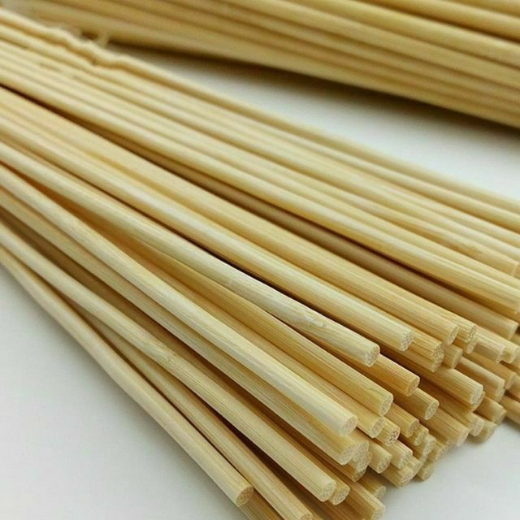
Tiết 31 - BÀI 2: MÔ HÌNH NGÔI NHÀ 3D (Tiết 1)
II/ CÁCH TẠO MÔ HÌNH NGÔI NHÀ 3D TỪ VẬT LIỆU TÌM ĐƯỢC.
B1: Lựa chọn vật liệu và hình khối phù hợp để tạo mô hình ngôi nhà.
Que kem, vỏ hộp sữa, bìa carton, tăm tre…

Slide 7
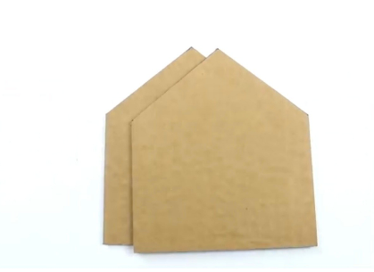
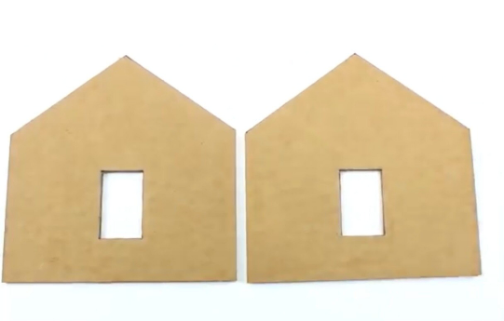
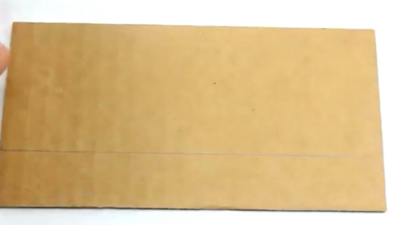
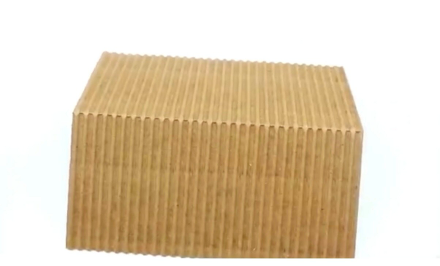
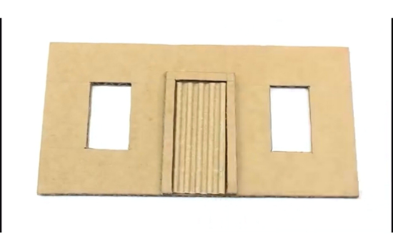
Tiết 31 - BÀI 2: MÔ HÌNH NGÔI NHÀ 3D (Tiết 1)
II/ CÁCH TẠO MÔ HÌNH NGÔI NHÀ 3D TỪ VẬT LIỆU TÌM ĐƯỢC.
Bước 2: Tạo các bộ phận của mô hình ngôi nhà.

Slide 8
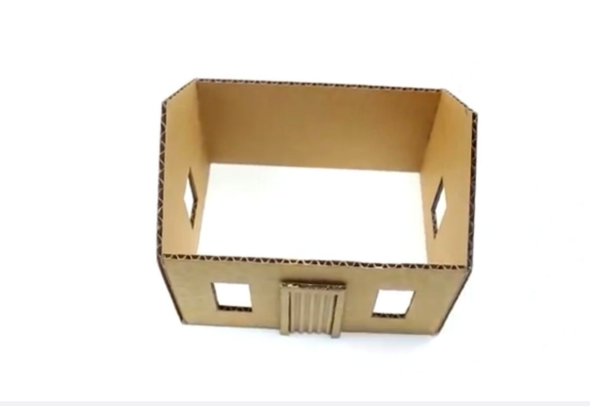
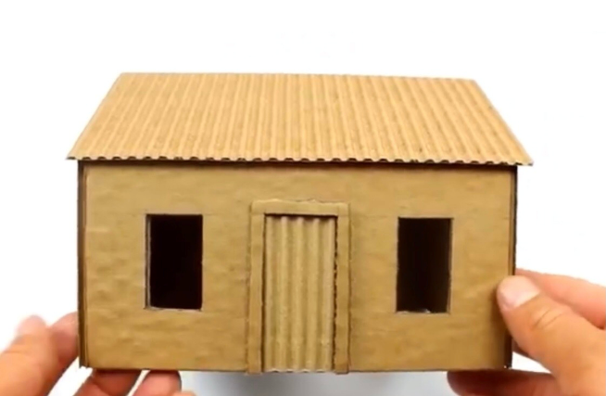
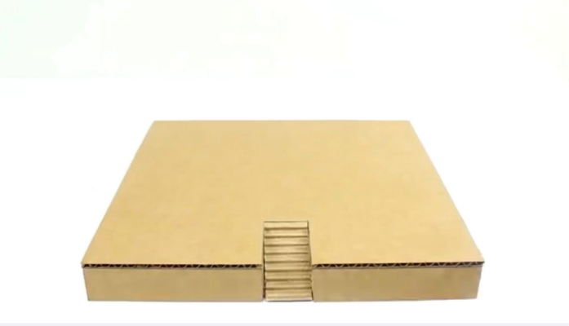
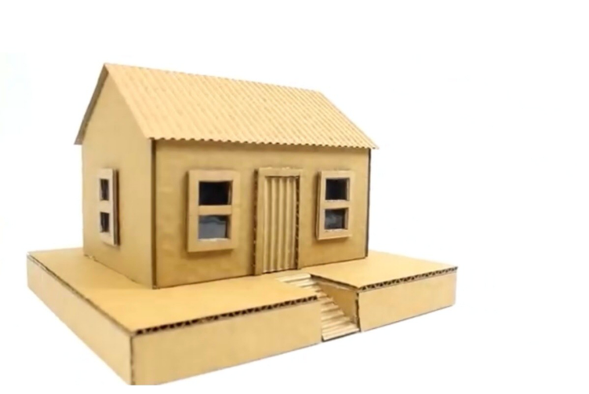
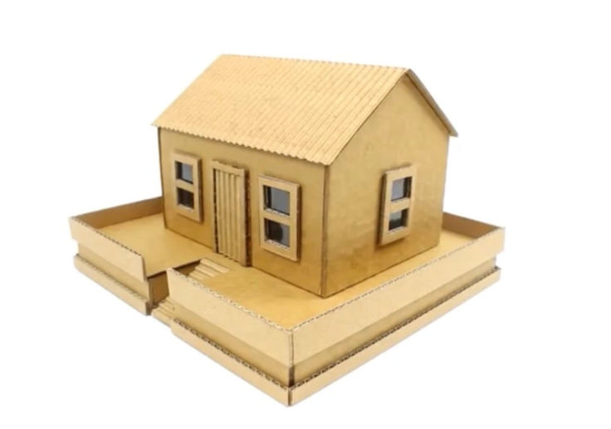
Tiết 31 - BÀI 2: MÔ HÌNH NGÔI NHÀ 3D (Tiết 1)
II/ CÁCH TẠO MÔ HÌNH NGÔI NHÀ 3D TỪ VẬT LIỆU TÌM ĐƯỢC.
Bước 3: Ghép các bộ phận tạo mô hình ngôi nhà.

Slide 9
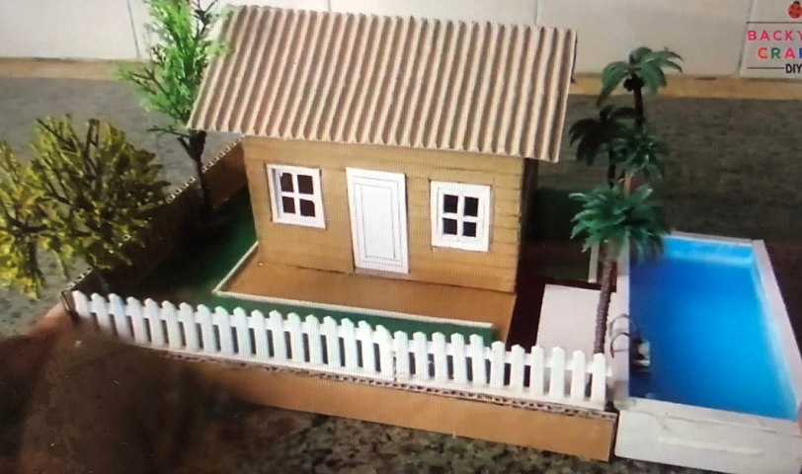
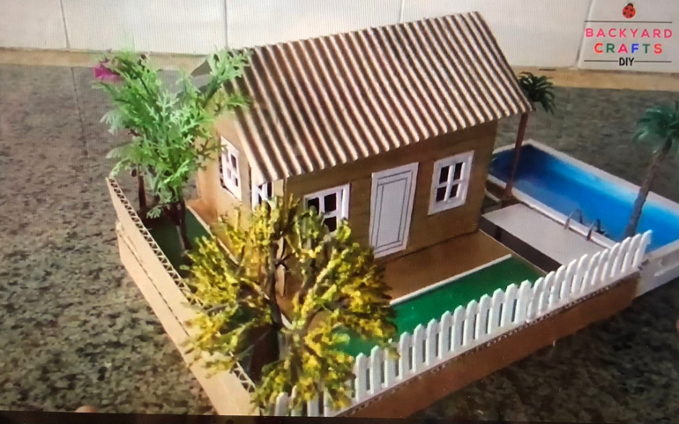
Tiết 31 - BÀI 2: MÔ HÌNH NGÔI NHÀ 3D (Tiết 1)
II/ CÁCH TẠO MÔ HÌNH NGÔI NHÀ 3D TỪ VẬT LIỆU TÌM ĐƯỢC.
Bước 4: Trang trí và tạo đặc điểm riêng cho mô hình ngôi nhà.

Slide 10
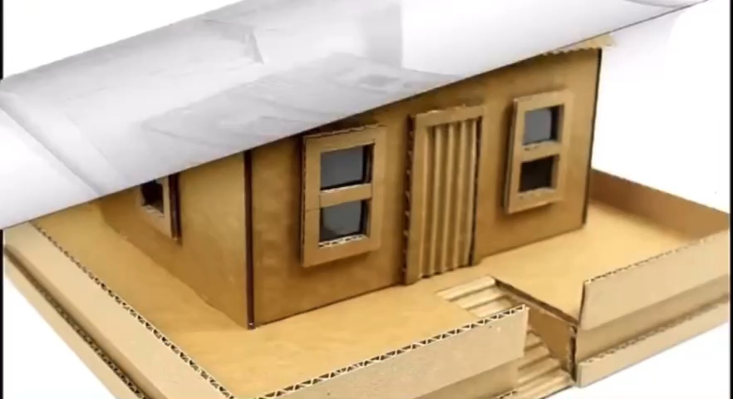
CLIP hướng dẫn tạo mô hình ngôi nhà
II/ CÁCH TẠO MÔ HÌNH NGÔI NHÀ 3D TỪ VẬT LIỆU TÌM ĐƯỢC.

Slide 11

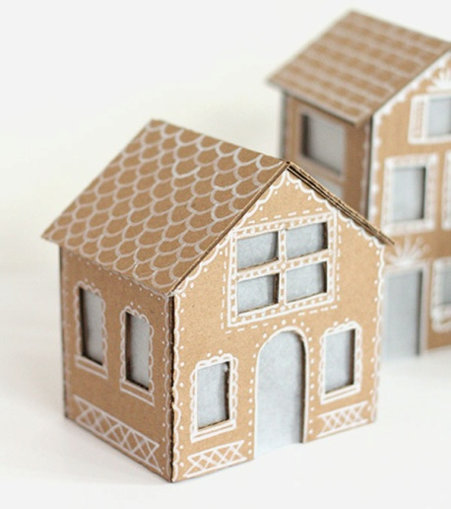
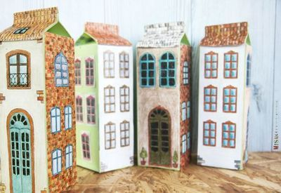
Tiết 31 - BÀI 2: MÔ HÌNH NGÔI NHÀ 3D (Tiết 1)
III/ TẠO MÔ HÌNH NGÔI NHÀ BẰNG VẬT LIỆU ĐÃ QUA SỬ DỤNG.
Các em thực hành tạo mô hình ngôi nhà bằng các vật liệu đã qua sử dụng.

